Slide 1
«Афонский» погребальный обряд. История и археология
Петрова Д. А.
Лаборант-исследователь лаборатории «Византийский Крым» Научно-исследовательского центра истории и археологии Крыма ФГАО ВО «Крымский федеральный университет имени В. И. Вернадского»
Симферополь

Slide 2
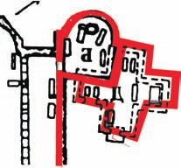
Крестообразный кимитирий при Западной базилике.
Херсон. По М.В. Фомину

Slide 3
Склеп под крестообразным мартирием.
Херсон. По М. В. Фомину

Slide 4
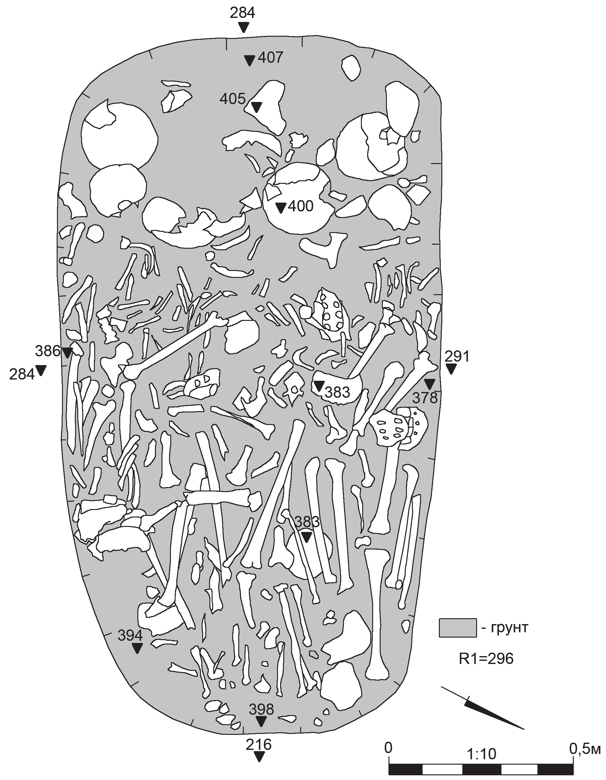
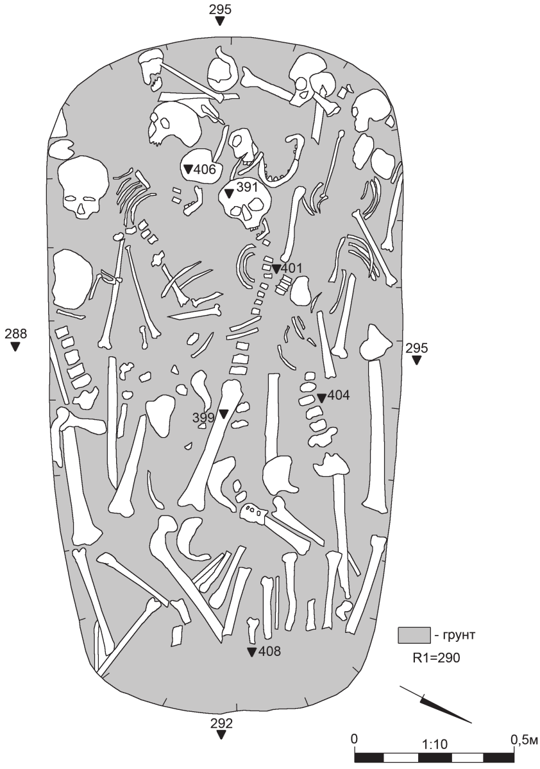
Гробницы-костницы возле церкви 2015 г. Мангуп-кале.
По В. Е. Науменко, А. И. Набокову

Slide 5
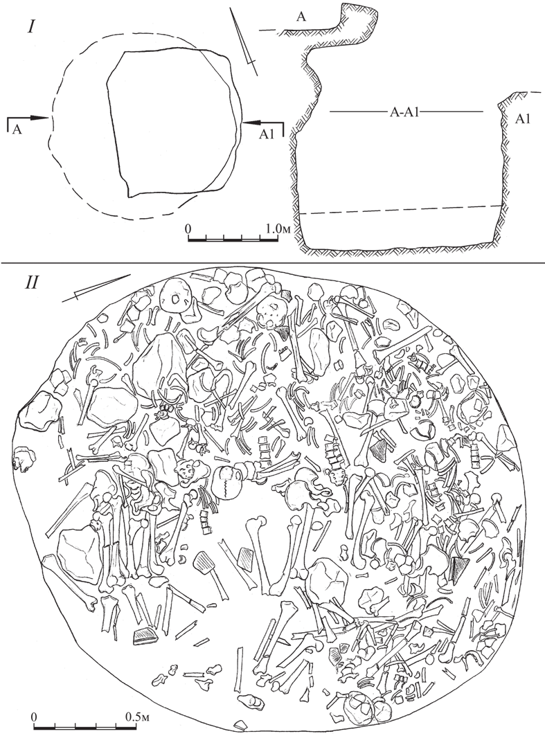
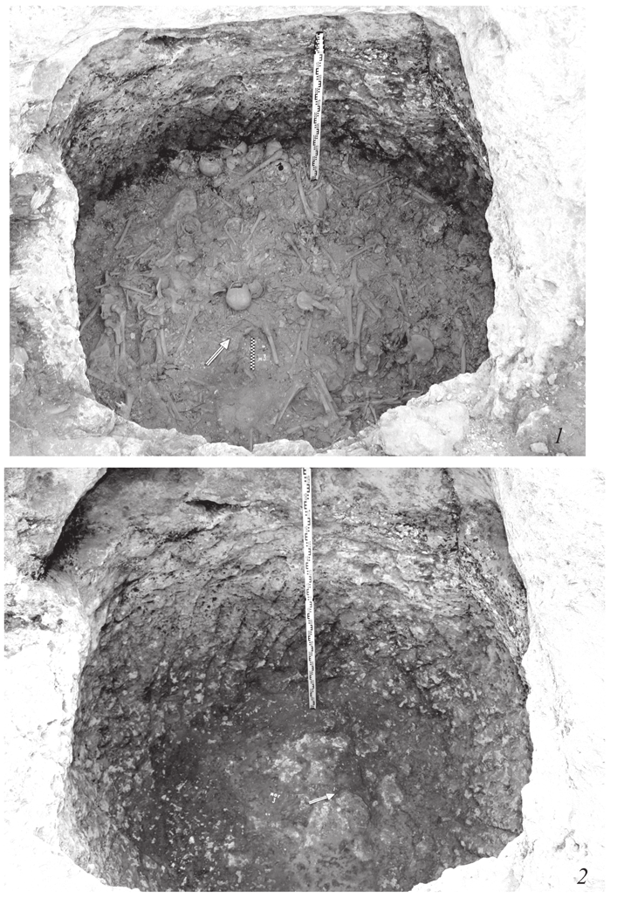
Костница возле часовни на Эски-Кермен.
По А. И. Айбабину, Э. А. Хайрединовой

Slide 6
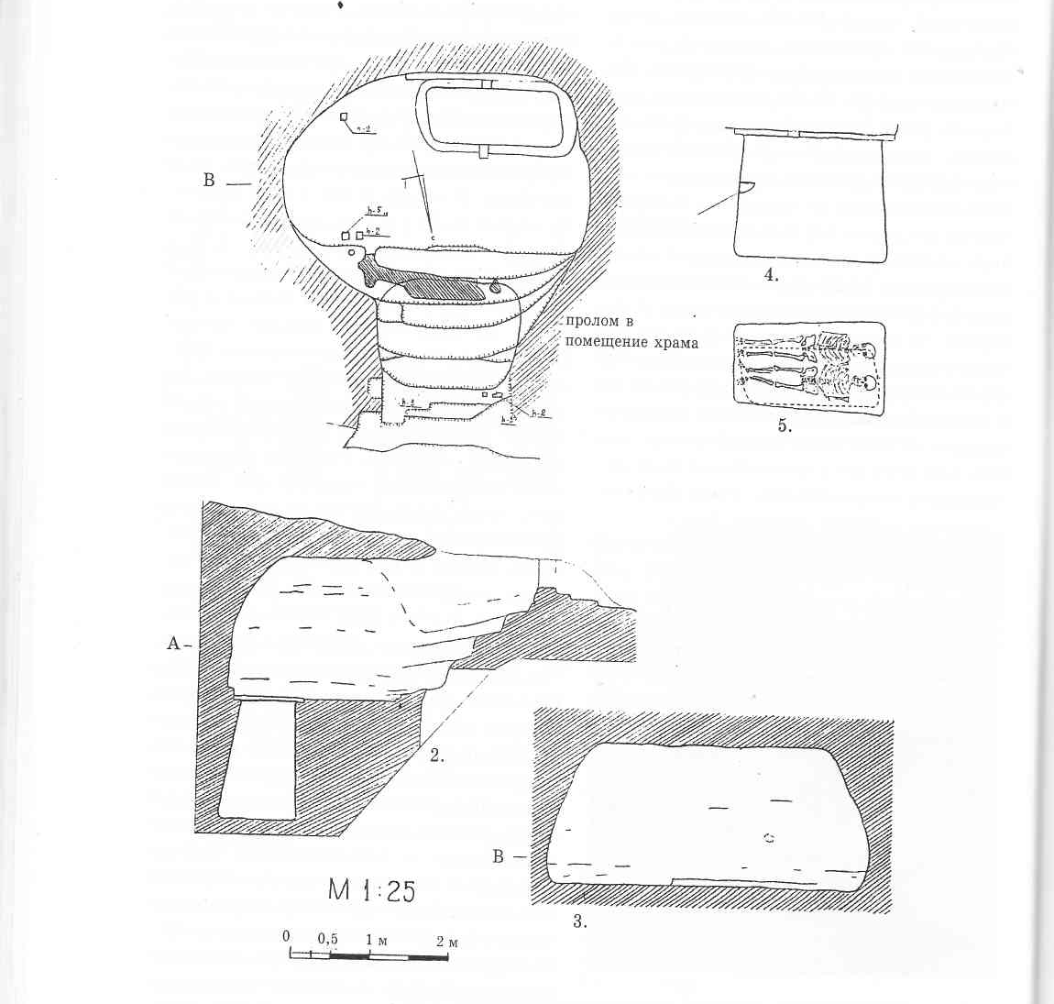
Скальная мемория (костница) возле храма с баптистерием Тепе-Кермен.
По В. А. Петровскому

Slide 7
Святогорский устав церковного последования.

Slide 8
«Странствование по святым местам Востока» Василия Григорьевича Григоровича-Барского

Slide 9
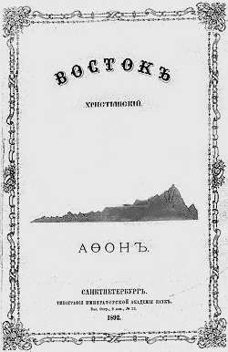
Порфирий «Восток Христианский»

Slide 10
Путеводитель по Святой земле

Slide 11
Б. Зайцев Афон

Slide 12
СПАСИБО ЗА ВНИМАНИЕ!

